Slide 1




Slide 2

YÊU CẦU
Ôn tập kiến thức về biên bản
Thực hành viết một biên bản

Slide 3


Thứ sáu ngày 10 tháng 12 năm 2021
Tập làm văn
Luyện tập làm biên bản cuộc họp

Slide 4

- Mỗi lần họp tổ, lớp có bao giờ các em lập biên bản để ghi lại nội dung cuộc họp chưa?
- Vậy cách ghi lại biên bản một cuộc họp của tổ, lớp hoặc chi đội như thế nào cho đúng thể thức?

Slide 5
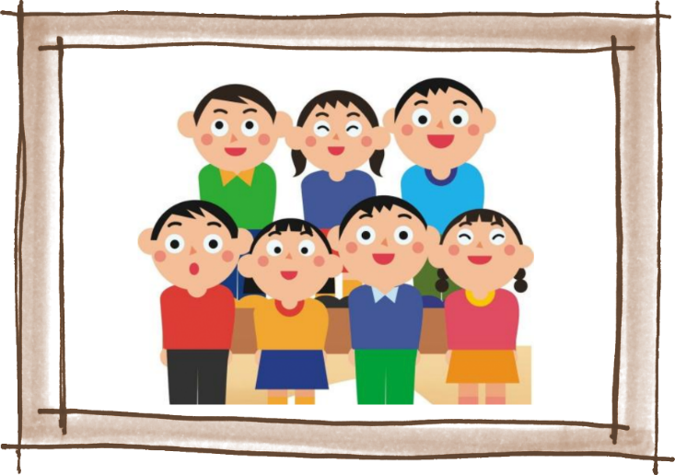
  Nội dung biên bản th­ường gồm ba phần:
1. Phần mở đầu:
- Ghi Quốc hiệu, tiêu ngữ (hoặc tên tổ chức), tên biên bản.
2. Phần chính:
- Ghi thời gian, địa điểm, thành phần có mặt, nội dung sự việc.
3. Phần kết thúc:
- Ghi tên, chữ kí của những người có trách nhiệm.

Slide 6
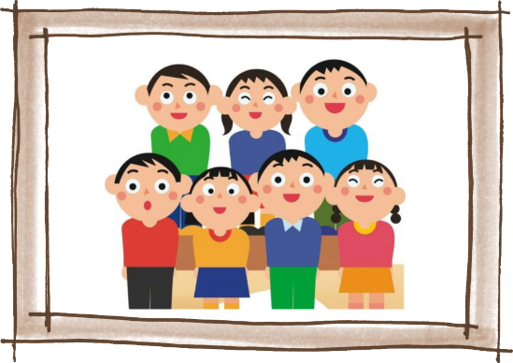
Đề bài: Ghi lại biên bản một cuộc họp của tổ, lớp hoặc chi đội em.
1. Nhớ lại chủ đề, thời gian, địa điểm, thành phần tham dự, nội dung cuộc họp:
- Cuộc họp bàn việc gì?
- Họp vào lúc nào ở đâu?
- Cuộc họp có những ai tham dự?
- Ai điều hành cuộc họp?
- Những ai phát biểu trong cuộc họp, nói điều gì?
- Kết luận của cuộc họp như thế nào?

Slide 7
2. Sắp xếp các ý theo thứ tự, giống như dàn ý của bài văn.
3. Viết biên bản. Cần lưu ý trình bày biên bản đúng quy định.
- Em hãy trình bày nội dung chuẩn bị của mình về cuộc họp của tổ, lớp hoặc chi đội em.
Nội dung biên bản:
Cuộc họp bàn về nội dung gì? diễn ra vào thời điểm nào? những ai là người tham dự cuộc họp? tên biên bản có thể đặt là gì?.....

Slide 8
Dàn ý của một biên bản:
- Phần mở đầu: quốc hiệu, tiêu ngữ, tên biên bản.
- Phần chính:
+ Thời gian, địa điểm
+ Thành phần tham dự
+ Đoàn chủ tịch, ban thư kí (nếu có)
+ Nội dung cuộc họp.
- Phần kết thúc: chữ kí của chủ trì cuộc họp và thư kí.

Slide 9
Biên bản tham khảo
Trường Tiểu học Lý Nam Đế Cộng hòa xã hội chủ nghĩa Việt Nam
Lớp 5A5 Độc lập - tự do - hạnh phúc
BIÊN BẢN HỌP LỚP
(v/v đăng ký thi đua học tốt)
I. Thời gian, địa điểm:
- Vào lúc 15 giờ 30 phút, ngày 6 tháng 12 năm 2021
- Tại : Phòng học lớp 5A5, Trường Tiểu học Lý Nam Đế
II. Thành phần tham dự :
1. Cô Vũ Thị Hiền, giáo viên chủ nhiệm lớp.
2. Phùng Trịnh Thu Hương, lớp trưởng lớp 5A5.
4. Hồ Kim Yến, thư ký của lớp 5A5.
3. Tập thể lớp gồm 39 bạn.

Slide 10
III. Nội dung cuộc họp
1. Bạn lớp trưởng thông qua nội dung thi đua học tốt của lớp
2. Tập thể lớp thảo luận về nội dung thi đua học tốt của lớp.
+ Tiết học tốt trong ngày: học bài đầy đủ, tích cực phát biểu ý kiến.....
+ Buổi học tốt trong tuần: chuẩn bị bài thật tốt, nghiêm túc trong giờ học.....
+ Thời gian thực hiện: từ ngày 6 tháng 12 năm 2021 đến ngày 31 tháng 05 năm 2022
- Tập thể thống nhất ý kiến 100% theo nội dung đăng ký thi đua và thời gian thi đua.
3. Giáo viên chủ nhiệm phát biểu ý kiến:
+ Muốn đạt được cần phải đảm bảo thực hiện đúng các nội dung mà lớp đưa ra.
+ Chúc các em hoàn thành tốt nhiệm vụ thi đua của lớp.
4. Thư ký đọc lại nội dung biên bản cuộc họp của lớp.
Cuộc họp kết thúc vào lúc 16 giờ 00 ngày 6 tháng 12 năm 2021.
TM. Ban thư ký TM. Lớp
Hồ Kim Yến Phùng Trịnh Thu Hương

Slide 11

Ghi nhớ
1. Biên bản là văn bản ghi lại nội dung một cuộc họp hoặc một sự việc đã diễn ra để làm bằng chứng.
2. Nội dung biên bản thường gồm ba phần:
a) Phần mở đầu ghi quốc hiệu, tiêu ngữ ( hoặc tên tổ chức), tên biên bản.
b) Phần chính ghi thời gian, địa điểm, thành phần có mặt, nội dung sự việc.
c) Phần kết thúc ghi tên, chữ kí của những người có trách nhiệm.

Slide 12


Slide 13
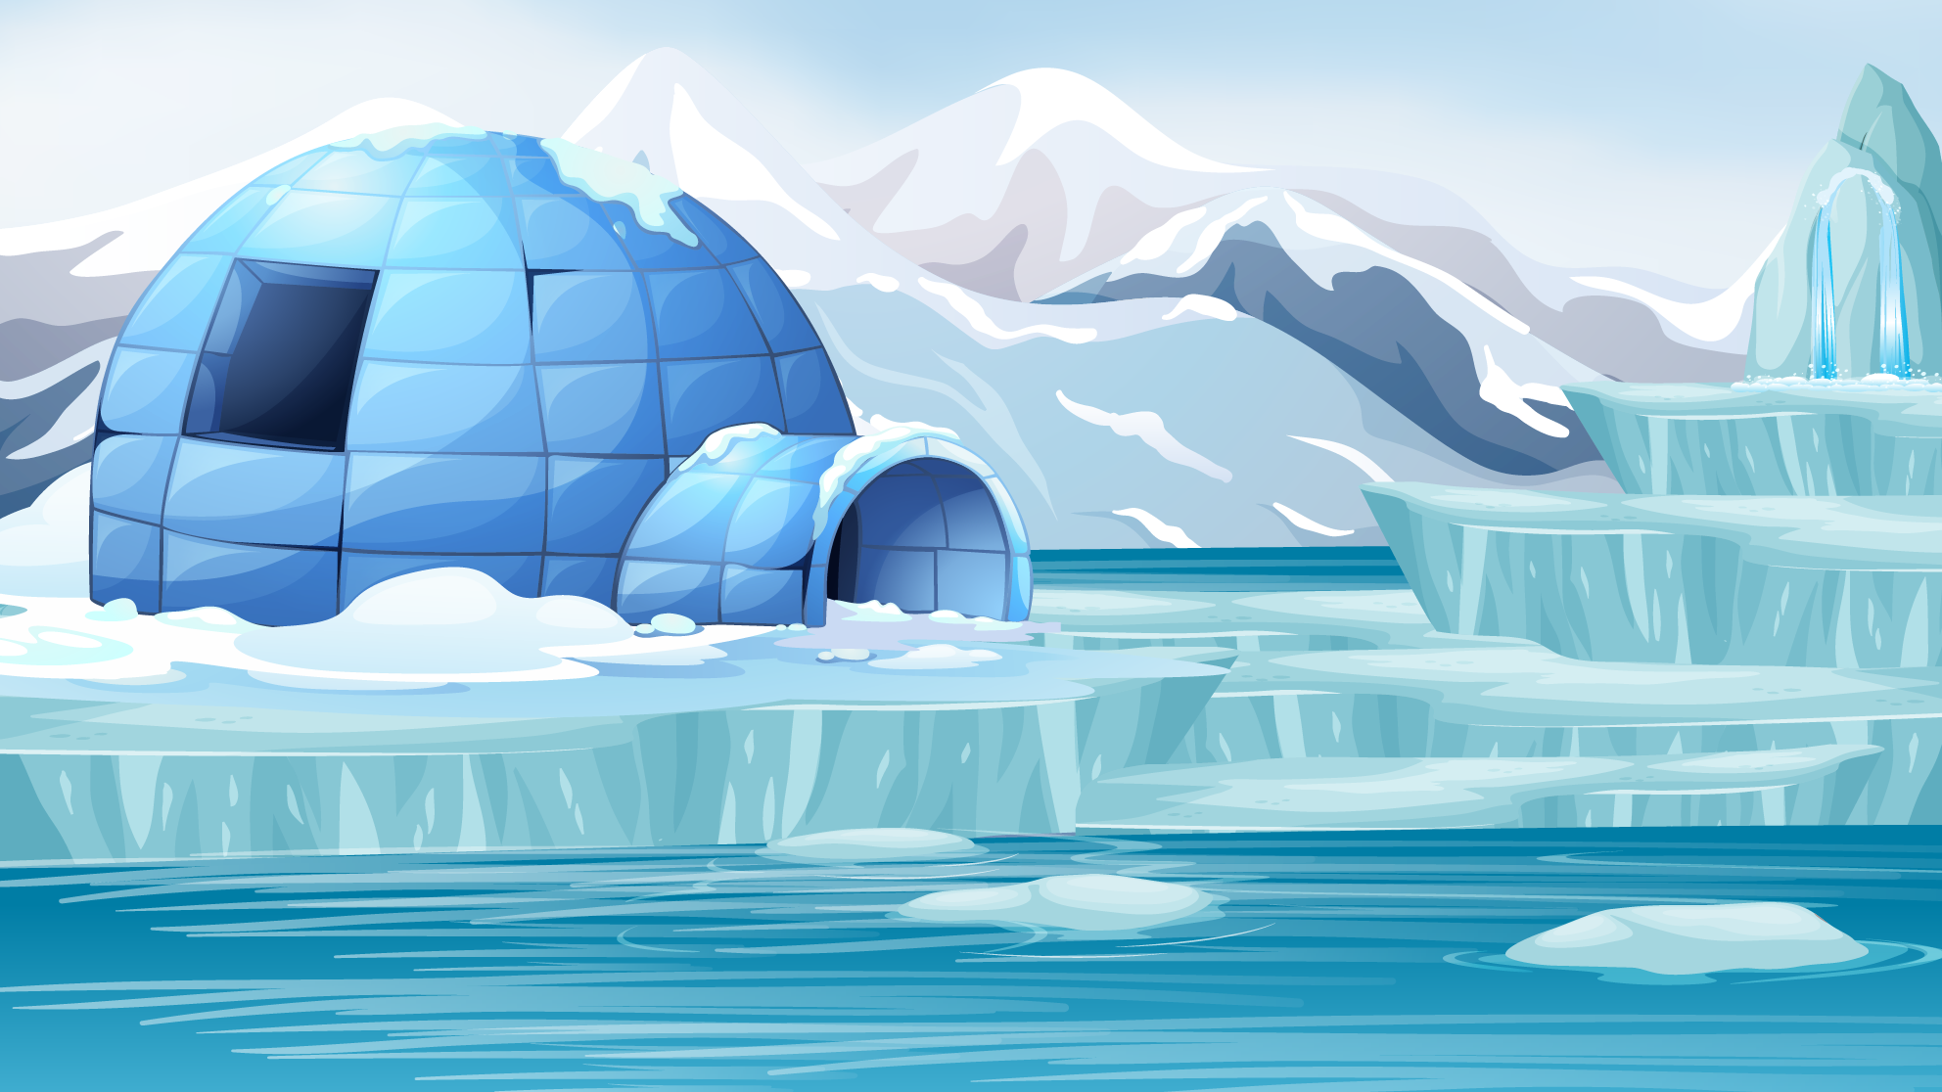

Gấu con câu cá

Slide 14











Slide 15




Câu hỏi: Biên bản là gì?
văn bản ghi lại nội dung một cuộc họp hoặc một sự việc đã diễn ra để làm bằng chứng.
văn bản ghi lại nội dung một bức thư để làm bằng chứng.
văn bản ghi lại nội dung một cuộc tranh luận đã diễn ra để làm bằng chứng.
văn bản ghi lại nội dung một buổi đi chơi để làm bằng chứng.

Slide 16
Câu hỏi: Nội dung biên bản gồm có mấy phần?
1 phần ( mở đầu)
2 phần ( mở đầu, nội dung)
3 phần ( mở đầu, nội dung, kết thúc)
4 phần ( mở đầu, nội dung, kết thúc, cảm ơn)

Slide 17
Câu hỏi: Phần mở đầu gồm những nội dung gì?
Phần mở đầu ghi Quốc hiệu, tiêu ngữ, lý do làm biên bản
Phần mở đầu ghi Quốc hiệu, tiêu ngữ (hoặc tên tổ chức), tên biên bản
Phần mở đầu ghi Quốc hiệu, tiêu ngữ, chữ kí người viết
Phần mở đầu ghi Quốc hiệu, tiêu ngữ, lý do làm biên bản

Slide 18
Câu hỏi: Phần chính gồm những nội dung gì?
Phần chính ghi thời gian, địa điểm, thành phần có mặt, nội dung sự việc
Phần chính ghi thời gian, địa điểm, thành phần có mặt
Phần chính ghi thời gian, địa điểm
Phần chính ghi thời gian.

Slide 19
Câu hỏi: Phần kết thúc gồm những nội dung gì?
Phần kết thúc ghi tên, chữ kí của những người nhận biên bản
Phần kết thúc ghi tên, chữ kí của những người có trách nhiệm.
Phần kết thúc ghi tên, chữ kí của những người có trách nhiệm.
Phần kết thúc ghi tên, chữ kí của những người có mặt.

Slide 20


Chúc các con
học tốt!

